Slide 1
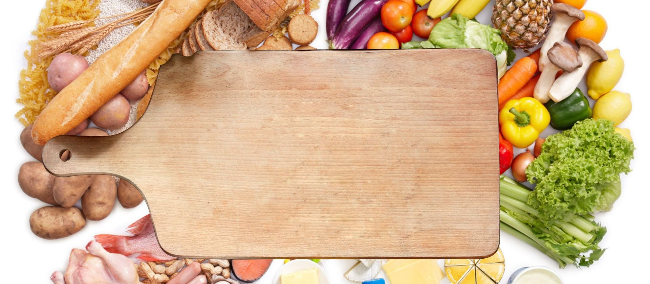
Урок математики
3 «В» класс МБОУ «Лицей №4»
Учитель Петрунина Л.Б.
«Мы - за здоровое питание!»
Решение задач

Slide 3
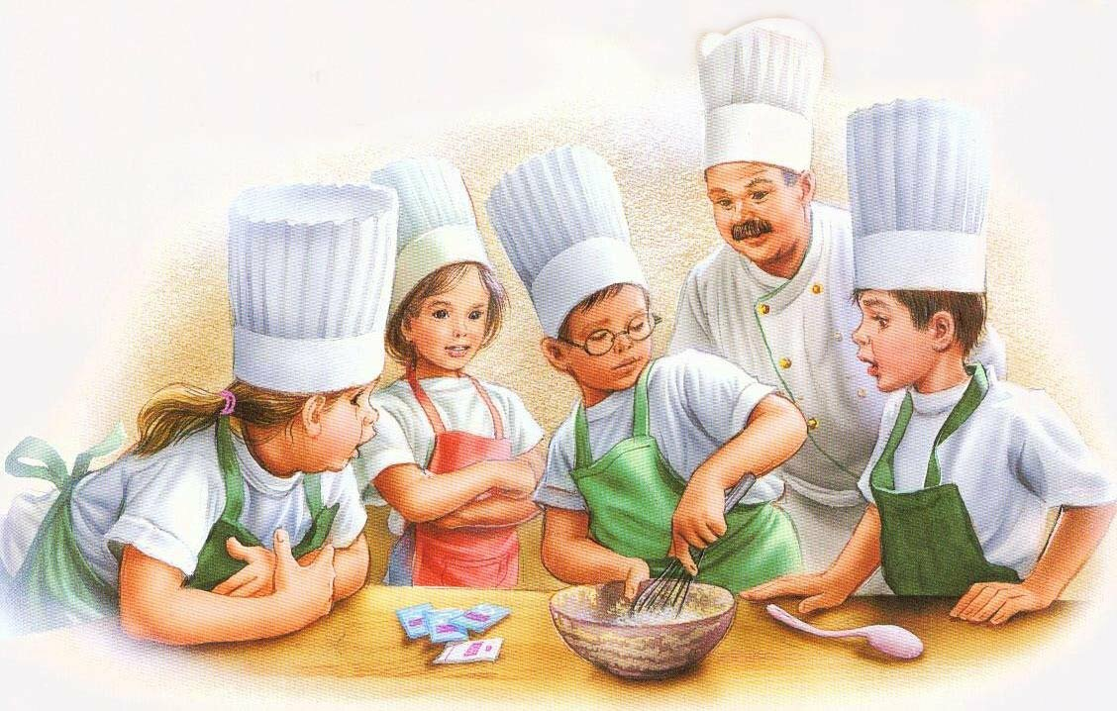
Цели урока:
Закрепить умение решать задачи изученных видов.
Закреплять вычислительные навыки.
Учиться анализировать и делать выводы; контролировать свою работу и её результат.

Slide 4
Заявки на завтрак и обед.
· 3 =
1
· 8 =
2
6 ·
= 2
9 ·
=
6

Slide 5
Заявки на завтрак и обед.
7 · 3 =
21
4 · 8 =
32
6 · 4
= 24
=
36
9 ·4

Slide 6
Рассадим детей за столы
21 : 10 =
21 : 10 = 2 ( ост. 1)
32 : 9 =3 ( ост. 5)
32 : 9 =
24 : 7 =
24 : 7 = 3 ( ост. 3)
36 : 8 =
36 : 8 = 4 ( ост. 4)

Slide 7
Блицтурнир «Найди решение!»
1.В столовой a тарелок и b бокалов. На сколько тарелок больше, чем бокалов?
а - b

Slide 8
Блицтурнир «Найди решение!»
2. В столовой а ложек и b вилок. Во сколько раз ложек больше , чем вилок?
а : b

Slide 9
Блицтурнир «Найди решение!»
3. Буханку разрезали на а ломтиков, батон разрезали на b ломтиков. Сколько кусочков хлеба получилось?
а + b

Slide 10
Блицтурнир «Найди решение!»
4. Нажарили а блинов и разложили их на тарелки
по b блинов на каждую . Сколько тарелок с блинами получилось?
а : b

Slide 11
Проверяем заготовки!
В школьной столовой за 3 дня израсходовали 45 кг муки. (Ежедневный расход муки один и тот же.) За сколько дней израсходуют 60 кг муки, если ежедневный расход не изменится?

Slide 12
Проверяем заготовки!
Испекли 4 противня пирожков с капустой по 12 штук на каждом и ещё 8 булочек. Сколько всего пирожков и булочек испекли?

Slide 13
Проверяем заготовки!
Вымыли 60 яблок и 40 мандаринов. Все фрукты разложили на подносы по 20 штук на каждый. Сколько получилось подносов?

Slide 14
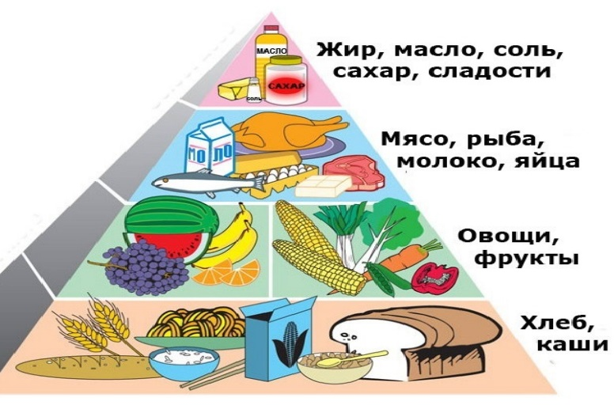
Пирамида здорового питания
МЕНЮ
Завтрак
Каша гречневая с сосиской
Какао
Пшеничный хлеб с маслом
Яблоко, сок
Обед
Суп вермишелевый
Салат капустный с морковью
Картофельное пюре с мясной котлетой
Компот из сухофруктов
Хлеб ржаной

Slide 15
Готовимся к обеду
К обеду нашинковали 32 кг капусты. Восьмая часть капусты пойдёт на щи , а остальная – на салат. Сколько кг капусты пойдёт на щи и сколько кг на салат?

Slide 16
Готовимся к обеду
К обеду натёрли 6 кг свёклы.
Это четвёртая часть всей отваренной свёклы. Половина всей свёклы пойдёт на винегрет. Сколько кг свёклы пойдёт на винегрет?

Slide 17
Готовимся к обеду
Для обеда заготовили … котлет. Сколько котлет ещё осталось зажарить , если уже зажарили
5 лотков по 18 штук в каждом? Дополни условие и реши задачу.

Slide 18
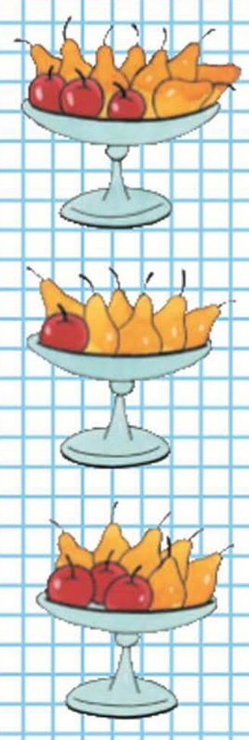
Витаминизация
Оля, Петя и Катя принесли к столу 3 вазы с фруктами.
В вазах у Оли и Пети было по 3 яблока, в вазах у Оли и Кати – по 6 груш.
Кто какие вазы принёс?

Slide 19
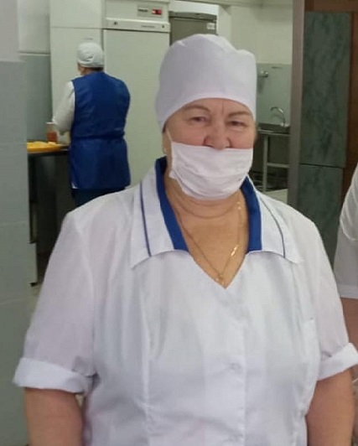
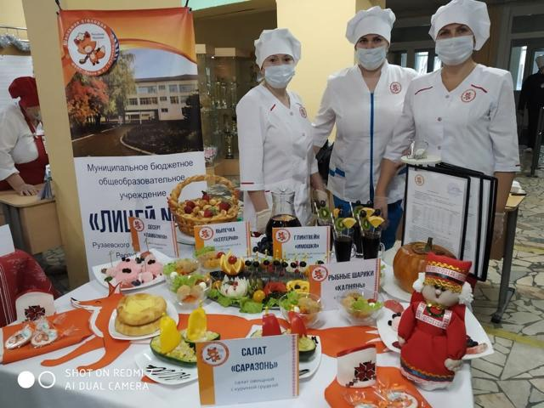
Все к столу! Приятного аппетита!

Slide 20
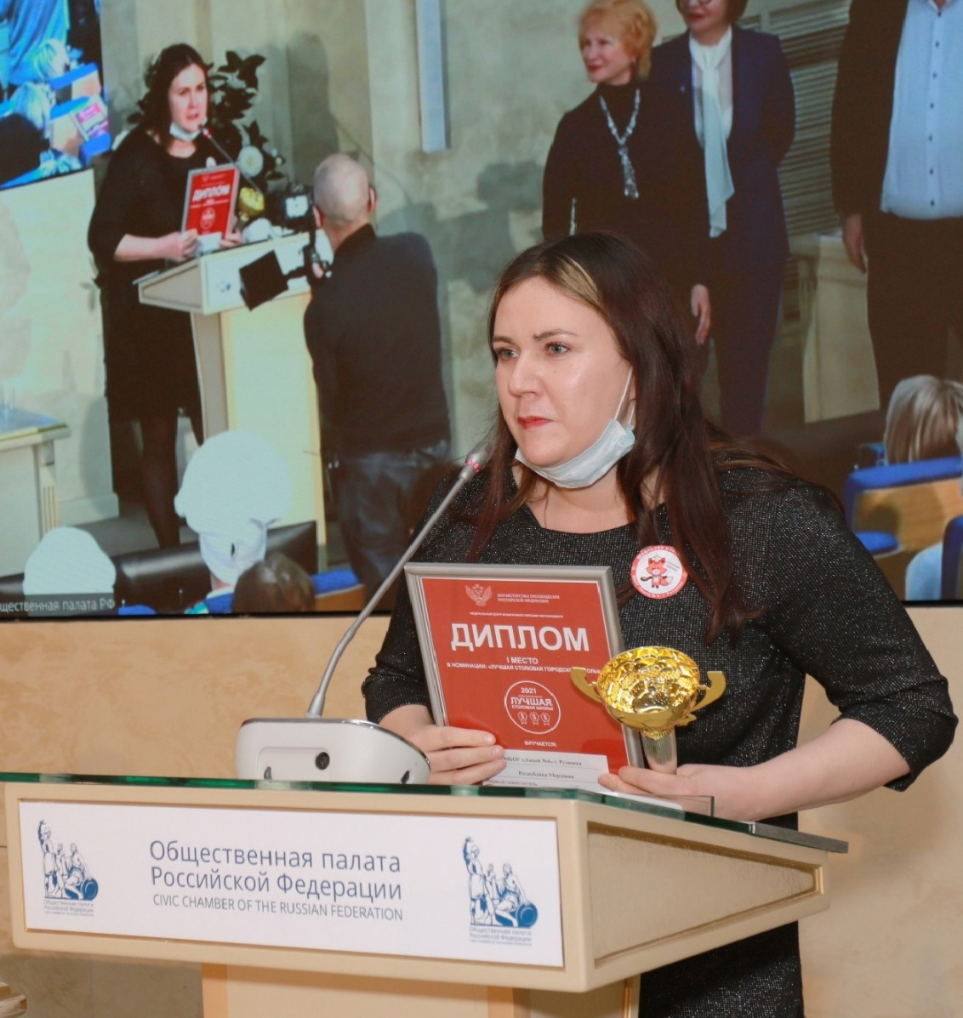
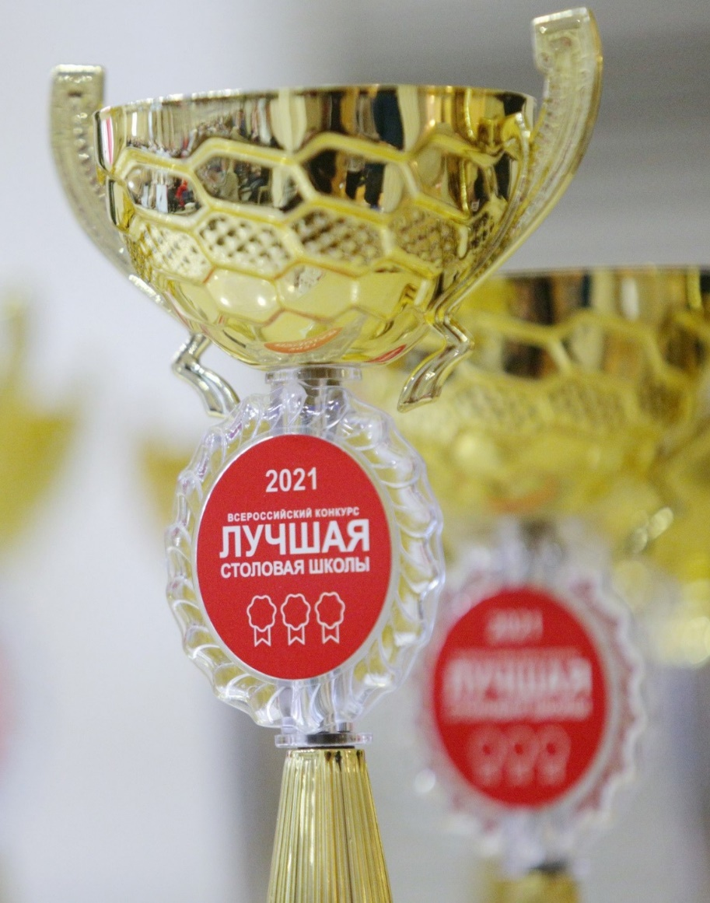
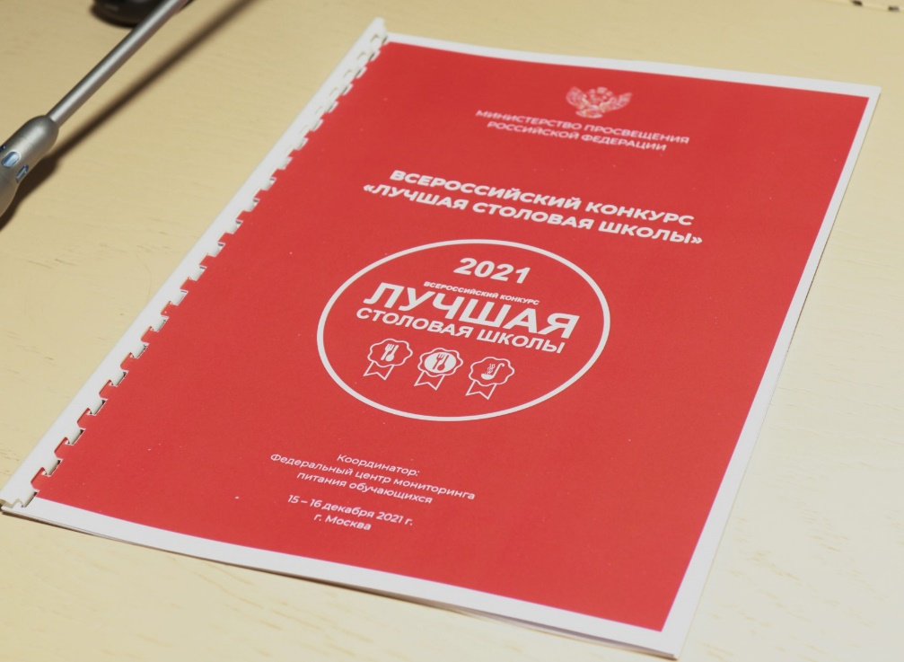
Повара старались!

Slide 21
Подведём итоги работы на уроке

Slide 22
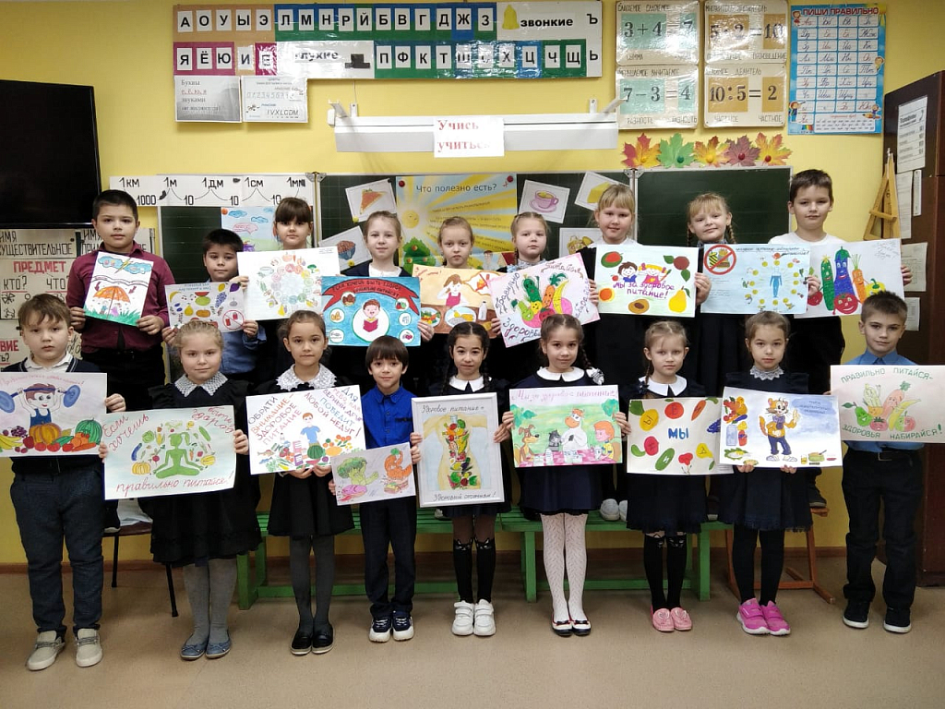
Правильное питание – залог здоровья!

Slide 23
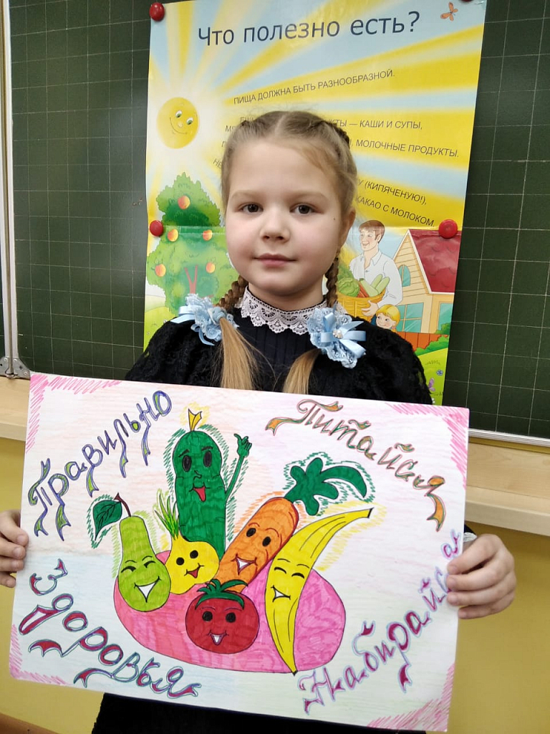
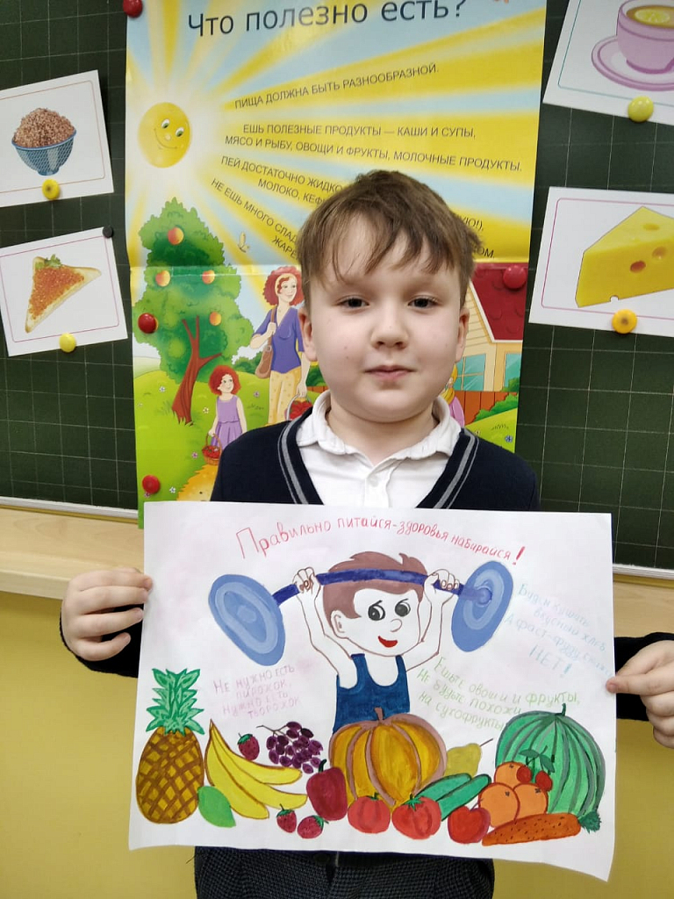
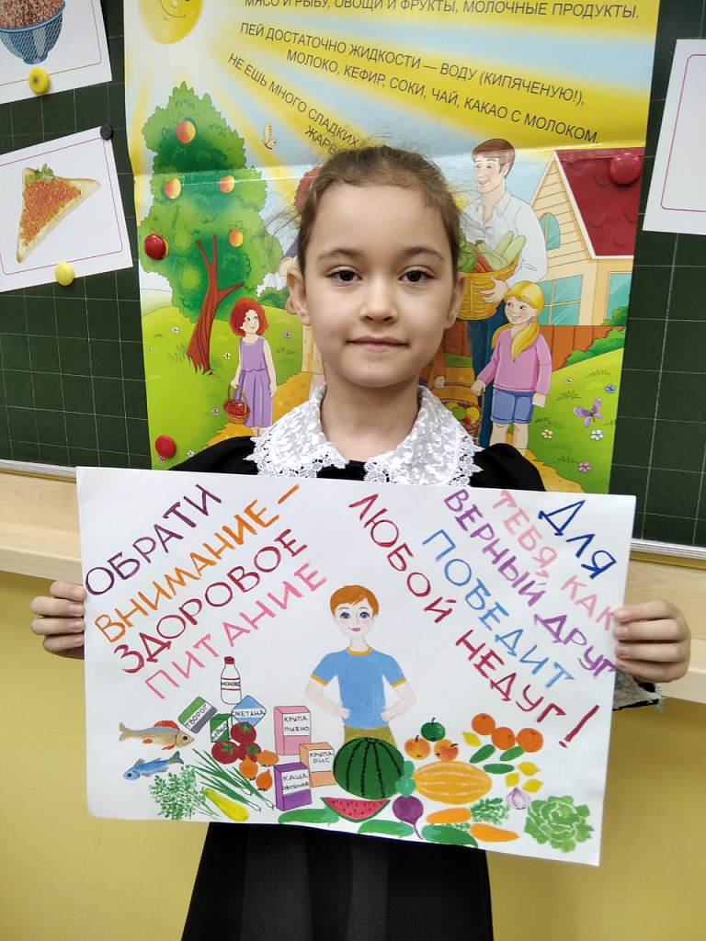

Slide 24
Молодцы!
Спасибо за работу!

